Slide 1




Trường tiểu học Thượng Thanh
Giáo án điện tử
MÔN: TIN HỌC
LỚP 5
Giáo viên: Vũ Thị Dịu

Slide 2



Chủ đề II
SOẠN THẢO VĂN BẢN
Bài 2: Kĩ thuật điều chỉnh một đoạn văn bản

Slide 3
Mục tiêu:
- Ấn định được độ rộng của lề trái, lề phải, lề trên, lề dưới theo ý muốn.
- Điều chỉnh được khoảng cách giữa các dòng trong một đoạn, khoảng cách giữa hai đoạn;
- Biết cách thụt lề văn bản.

Slide 4

A. HOẠT ĐỘNG CƠ BẢN
?
?
Trái
Giữa
Phải
Đều
?

Slide 5
A. HOẠT ĐỘNG CƠ BẢN
1. Thụt lề đoạn văn bản
Nêu các bước thụt lề cho đoạn văn bản?

Slide 6


1. Thụt lề đoạn văn bản
Các bước thụt lề đoạn văn bản:
- Bôi đen đoạn văn bản, sau đó:
+ Nháy vào nút lệnh để tăng kích thước thụt lề
+ Nháy vào nút lệnh để giảm kích thước thụt lề

Slide 7
1. Thụt lề đoạn văn bản
Tăng kích thước thụt lề
Giảm kích thước thụt lề

Slide 8
A. HOẠT ĐỘNG CƠ BẢN
1. Thụt lề đoạn văn bản
Lưu ý:
Có thể nháy vào nút hoặc một hoặc nhiều lần để tăng hoặc giảm kích thước thụt lề.

Slide 9
A. HOẠT ĐỘNG CƠ BẢN
2. Điều chỉnh khoảng cách giữa các dòng
Để điều chỉnh khoảng cách giữa các dòng, em phải làm thế nào?

Slide 10
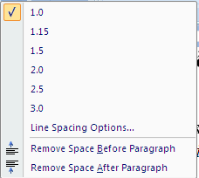
A. HOẠT ĐỘNG CƠ BẢN
2. Điều chỉnh khoảng cách giữa các dòng
Cách điều chỉnh khoảng cách giữa các dòng:
Bôi đen phần văn bản muốn điều chỉnh khoảng cách, sau đó nháy vào nút lệnh chọn một trong các thông số như ở hình bên.

Slide 11
2. Điều chỉnh khoảng cách giữa các dòng

Slide 12
2. Điều chỉnh khoảng cách giữa các dòng
Hoặc có thể nháy chuột vào nút lệnh để thêm hoặc bớt khoảng trắng phía trên hoặc phía dưới đoạn văn bản.

Slide 13
3. Định dạng độ rộng lề trái, lề phải của đoạn văn bản
Cách định dạng lề trái, lề phải:
Di chuyển phím trượt phía dưới bên trái để căn lề trái của đoạn văn bản.
Di chuyển phím trượt bên phải để căn lề phải của đoạn văn bản.

Slide 14
3. Định dạng độ rộng lề trái, lề phải của đoạn văn bản
Cách định dạng lề trái, lề phải:
Căn lề trái của đoạn văn bản
Căn lề phải của đoạn văn bản

Slide 15
3. Định dạng độ rộng lề trái, lề phải của đoạn văn bản
Lưu ý:
- Các số 1, 2… trên thước nằm ngang chỉ số đo của thước.
- Các phím trượt cho phép căn lề trái, lề phải và khoảng thụt đầu dòng của đoạn văn bản.

Slide 16
4. Định dạng lề trên và lề dưới
Cách định dạng lề trên:
- Đặt con trỏ chuột vào lề trên của trang văn bản để con trỏ chuột chuyển thành hình . Kéo thả chuột lên phía trên hoặc xuống phía dưới để mở rộng hoặc thu hẹp trang văn bản.

Slide 17
4. Định dạng lề trên và lề dưới
Cách định dạng lề dưới:
- Đặt con trỏ chuột vào lề dưới của trang văn bản để con trỏ chuột chuyển thành hình . Kéo thả chuột xuống dưới hoặc lên trên để mở rộng hoặc thu hẹp lề dưới trang văn bản.

Slide 18

4. Định dạng lề trên và lề dưới
Cách định dạng lề trên, lề dưới:
Lề trên
Lề dưới

Slide 19
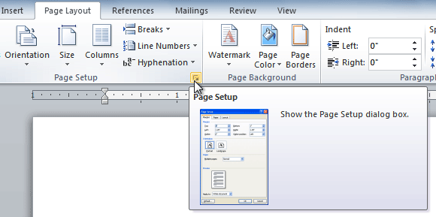
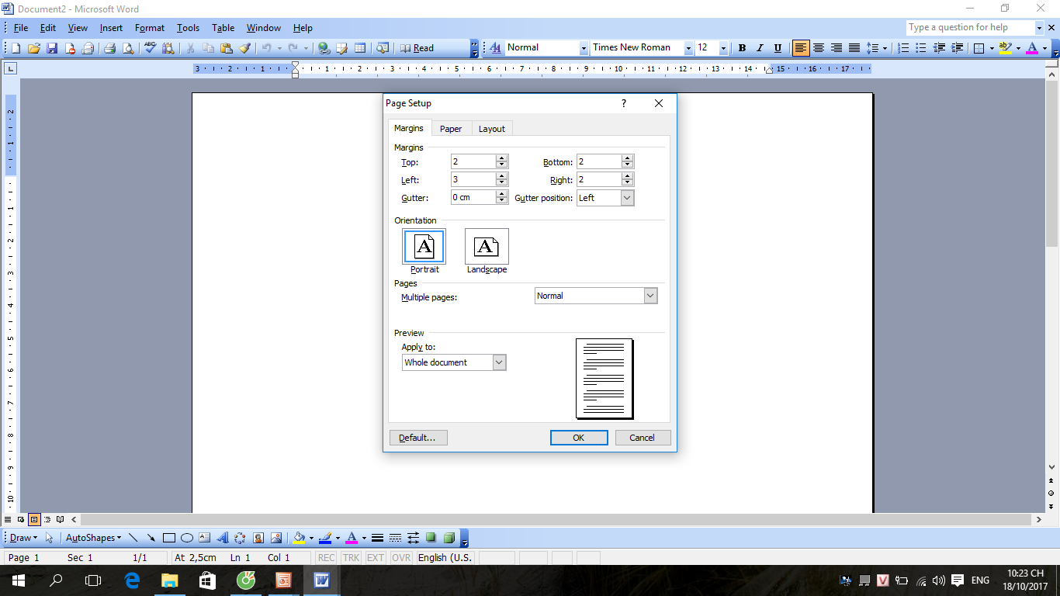
A. HOẠT ĐỘNG CƠ BẢN
Ngoài ra, có thể định dạng lề trên, lề dưới, lề trái và lề phải bằng cách sau:

Slide 20

CỦNG CỐ
Nêu các bước thụt lề đoạn văn bản?
2. Nêu cách thực hiện điều chỉnh khoảng cách giữa các dòng?
3. Nêu cách định dạng độ rộng lề trái, phải, trên và dưới của đoạn văn bản?

Slide 21




BÀI HỌC KẾT THÚC

